Slide 1
2020 D&A ML SESSION
stacking

Slide 2
01 ensemble
배깅
(bagging)
부스팅
(boosting)
스태킹
(stacking)
여러 번의 sampling
각각의 weak models
병렬적 구성
여러 번의 sampling
오차에 대해 가중치
순차적 구성
?

Slide 3
02 stacking’s idea
무작위 복원 추출
여러 개의 weak model
결과를 Voting
Weak model을 다양하게 할 순 없을까?
결과를 voting하지 말고, 결과를 입력으로 받는 model을 만들면 어떨까?

Slide 4
02 stacking’s idea
앙상블하는 모든 모델의 예측값(predict)으로
학습하는 모델을 만들자!
이게 무슨 소리야..?

Slide 5
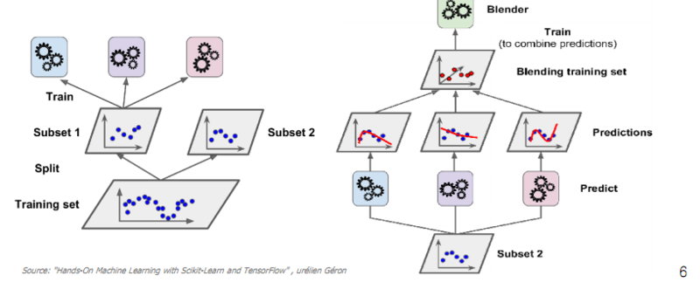
03 stacking

Slide 6

03 stacking
1. train_set을 2개의 subset으로 나눈다.(subset1, subset2)
2. 이 때, subset들에는 features와 target이 합쳐져 있다.
3. subset1(features, target)로 각 모델들이 훈련된다.(가, 나, 다)

Slide 7
03 stacking
4. 훈련된 모델 (가, 나, 다)를 이용해
subset2의 예측(predict2)을 만든다.
5. predict2을 입력으로 받고, subset2_y를 목표로
학습하는 meta model X을 생성한다.
즉, subset1에서 학습된 모델의 predict을 가지고 subset2_y을 예측하도록 학습!

Slide 8
04 코드
사이킷런에서는 지원하지 않는다!
직접 구현하거나, vecstack 등의 라이브러리를 사용!

